Slide 1
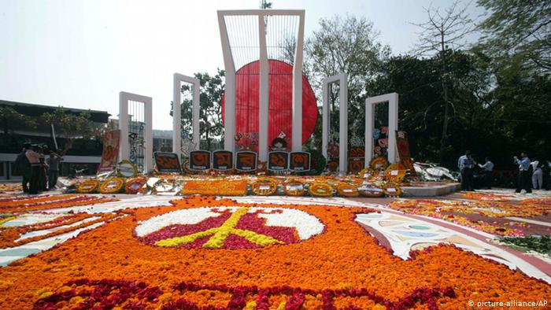
মাল্টিমিডিয়া শ্রেণিতে সকলকেস্বাগতম

Slide 2
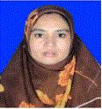
মদিনা খাতুন
সহকারী শিক্ষক ( আইসিটি )
লক্ষ্মীপুর দ্বিমুখী উচ্চ বিদ্যালয়
কুলিয়ারচর, কিশোরগঞ্জ।
শ্রেণি : ৬ষ্ঠ
বিষয় : বাংলা ১ম পত্র
সময় : ৫০ মিনিট
তারিখ : ২২ / ০৬ / ২০খ্রি:

Slide 3
এসো আমরা একটি ভিডিও দেখি:
ভিডিওটিতে কী দেখলে?

Slide 4
আজকের পাঠ
অমর একুশ
রফিকুল ইসলাম

Slide 5
শিখনফল
পাঠ শেষে শিক্ষার্থীরা ...
1. লেখক পরিচিতি বর্ণনা করতে পারবে;
২. নতুন নতুন শব্দের অর্থ বলতে পারবে;
৩. ভাষা শহিদদের পরিচয় বর্ণনা করতে পারবে ।

Slide 6
লেখক পরিচিতি
ড
জন্ম: ১লা জানুয়ারি ১৯৩৪ খ্রিস্টাব্দ।
ঢাকা বিশ্ববিদ্যালয়ের বাংলা বিভাগের অধ্যাপক।
উল্লেখযোগ্য গ্রন্থগুলো
বাংলাদেশে স্বাধীনতা সংগ্রাম ,ভাষা আন্দোলনো ও শহীদ মিনার ।
পুরস্কার: নজরুল একাডেমি ,বাংলা একাডেমি ও একুশে পদক লাভ করেন।
রফিকুল ইসলাম।

Slide 7
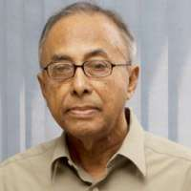
একক কাজ
কবি রফিকুল ইসলামের সংক্ষিপ্ত পরিচয় লিখ।

Slide 8
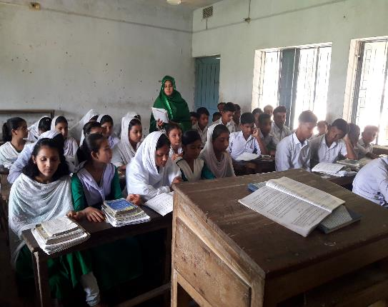
আদর্শ পাঠ

Slide 9
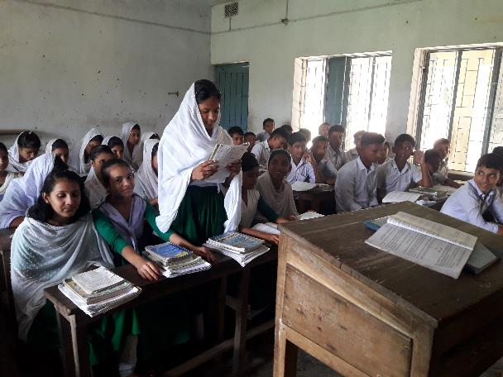
সরব পাঠ

Slide 10
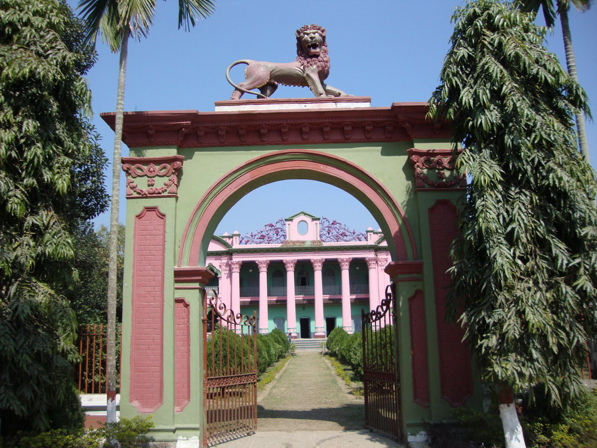
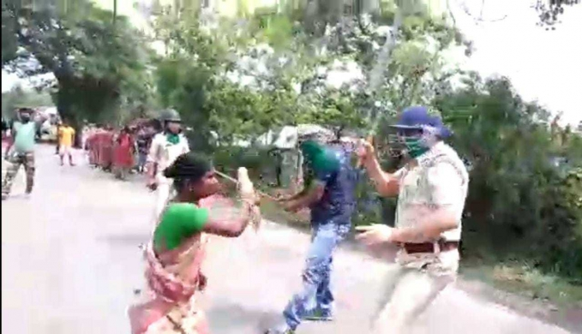
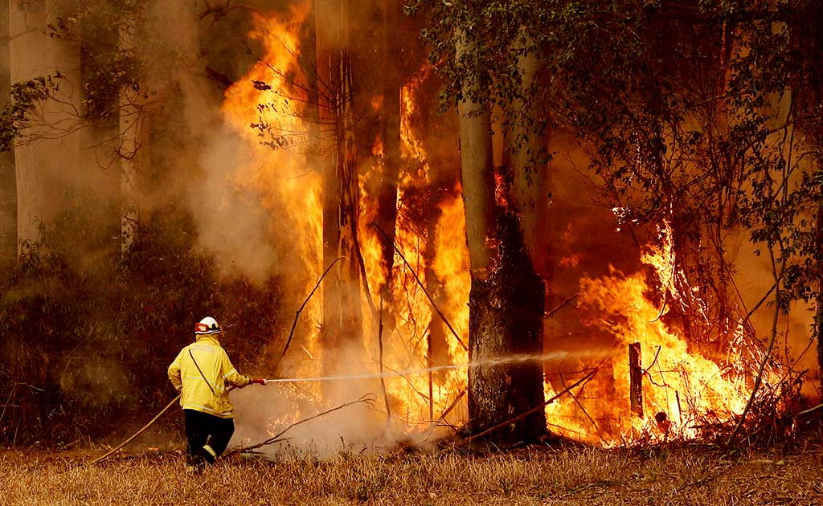
শব্দের অর্থ
সিংহদ্বার
মূল দরজা বা প্রবেশ পথ।
খন্ডযুদ্ধ
ছোট ছোট সংঘর্ষ বা যুদ্ধ।
দাবানল
আগুনের প্রবাহ ।

Slide 11
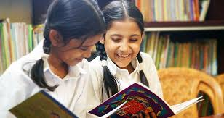
জোড়ায় কাজ
সিংহদ্বার ও দাবনল শব্দ দ্বারা নতুন দু’টি বাক্য গঠন কর।

Slide 12
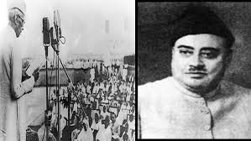
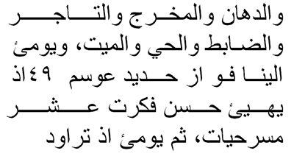
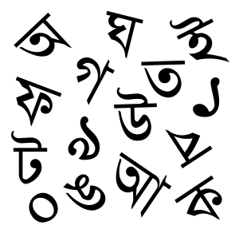
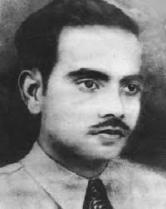
এসো কয়েকটি ছবি দেখি
উর্দু পাকিস্তানের রাষ্ট্রভাষা
শফিউর ।
উর্দু পাকিস্তানের রাষ্ট্রভাষার ঘোষণায় ছাত্র সমাজ ফেটে পড়ে -
২১শে ফেব্রুয়ারি ভাষা আন্দোলনে শহিদ হন শফিউর ।
মাতৃভাষা বাংলা বলে ।

Slide 13
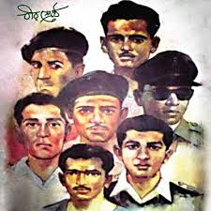
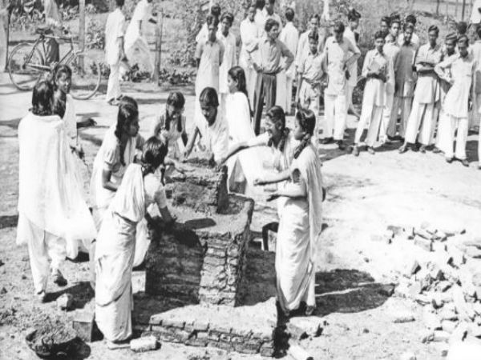
এসো কয়েকটি ছবি দেখি
এদের কে কেন বীরশ্রেষ্ঠ বলা হয়?
শহিদ মিনার কী ?
শহিদের স্মরণে যে স্মৃতিস্তম্ভ নির্মান করা হয় তাকে শহিদ মিনার বলা হয় ।
ভাষার জন্য তারা জীবন দিয়াছেন তাই তাদের কে বীরশ্রেষ্ঠ বলা হয় ।

Slide 14
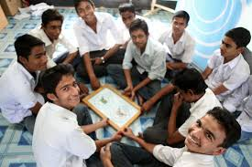
দলগত কাজ
ভাষা আন্দোলনের তাৎপর্য লিখ।

Slide 15
মূল্যায়ন
অমর একুশে প্রবন্ধটির মূল উদ্দেশ্য কী?
ভাষা আন্দোলন হয়েছিল কত সালে?
তিনজন ভাষা শহিদদের নাম বল।
বীরশ্রেষ্ঠ কাদের বলা হয়।

Slide 16
বাড়ির কাজ
বাড়ি থেকে একটি শহিদ মিনারের ছবি এঁকে আনবে।

Slide 17
আজকের মত ধন্যবাদ

